Slide 1
压缩演示

Slide 2
图像压缩
JPEG压缩的实现（代码部分来自网络）
已经实现的方法
RGB转YUV
DCT变换
量化
ZIG-ZAG扫描和游程编码
文件以及作用
main.m：主函数（自己实现）
Compress.m：压缩函数（自己实现）
Decompress.m：解压缩函数（自己实现）
CalMSE.m：计算MSE函数
Compratio.m：计算压缩比函数
img2jpg.m：原图转JPG函数（自己实现）
jpg2img.m：JPG转原图函数（自己实现）
SingleCom.m：处理单独的RGB图像函数，包括图像转换、DCT变换和量化（自己实现）

Slide 3
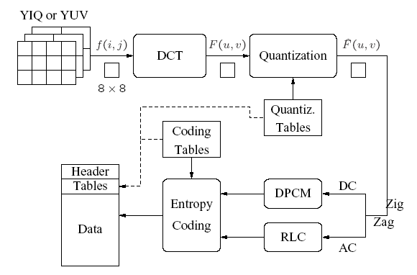
Block Diagram for JPEG Encode

Slide 4
判断输入个数和矩阵元素的类型
blkproc函数进行dct变换的过程
生成零矩阵，将分块数提取出来，进行DCT变换
将新生成的8*8矩阵赋值给与原矩阵大小相同的新矩阵
得到经过DCT变换的新矩阵

Slide 5
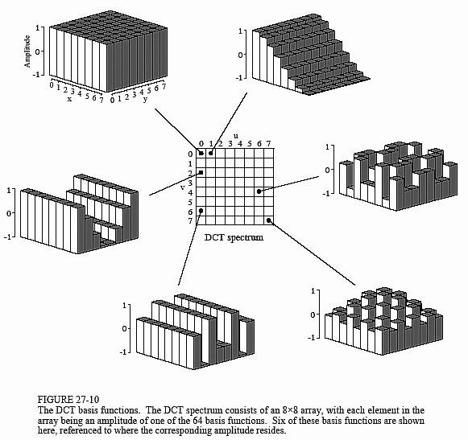

Slide 6
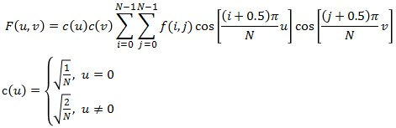

二维DCT变换是在一维的基础上再进行一次DCT变换

